Slide 1
Lezione 8
Asse ipotalamo-ipofisi-gonadi maschili -Testosterone (continua)
Estrogeni e progesterone

Slide 2
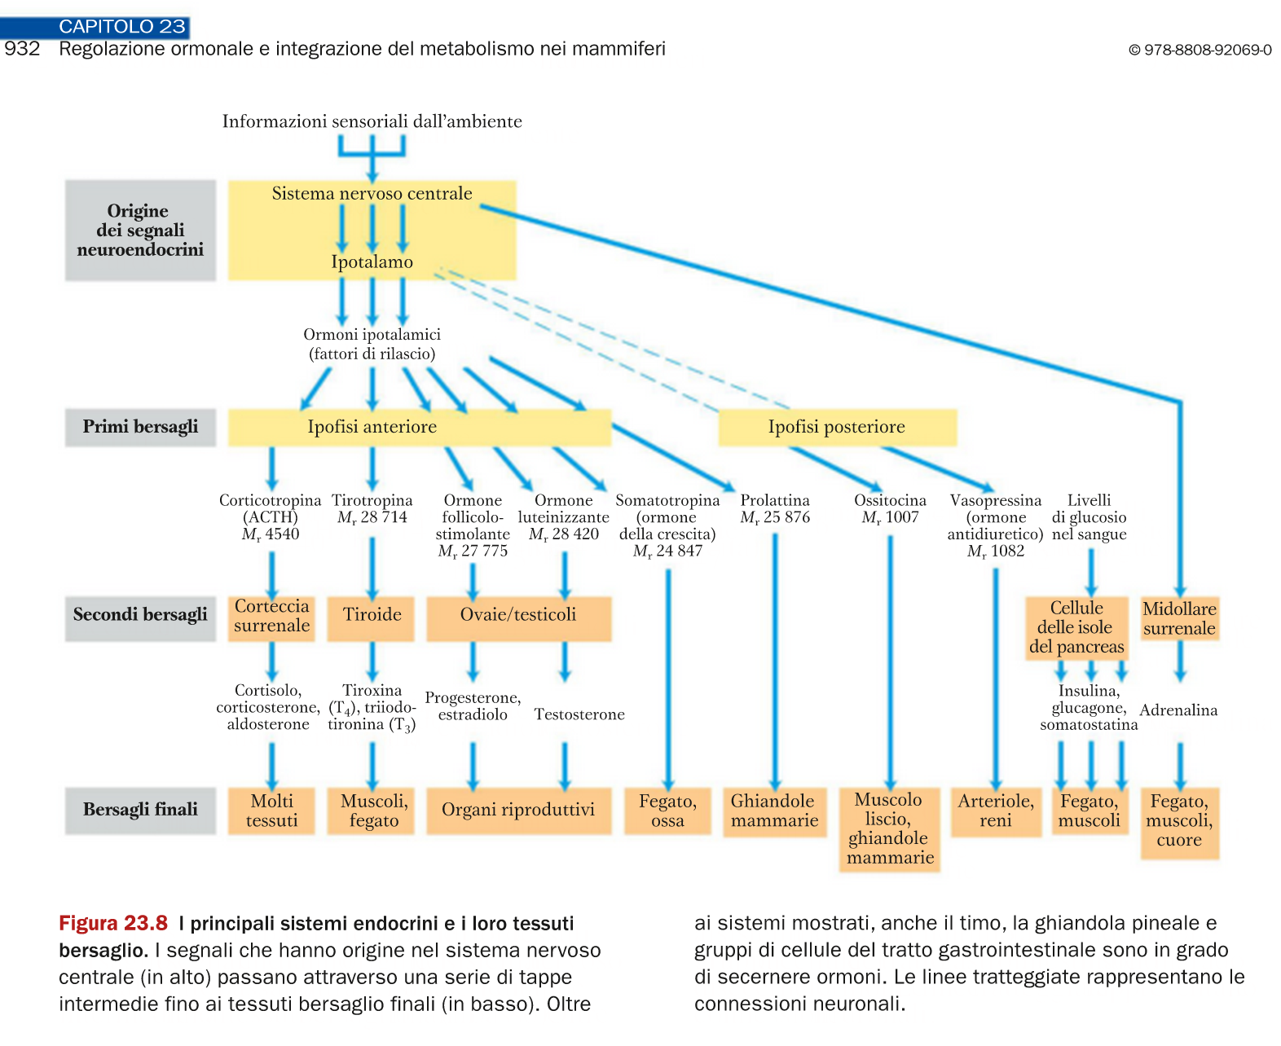
Le cellule endocrine liberano l’ormone in modo controllato
lez 8
lez 7
lez 6
lez 7-8
Gli ormoni →
lez 8

Slide 3
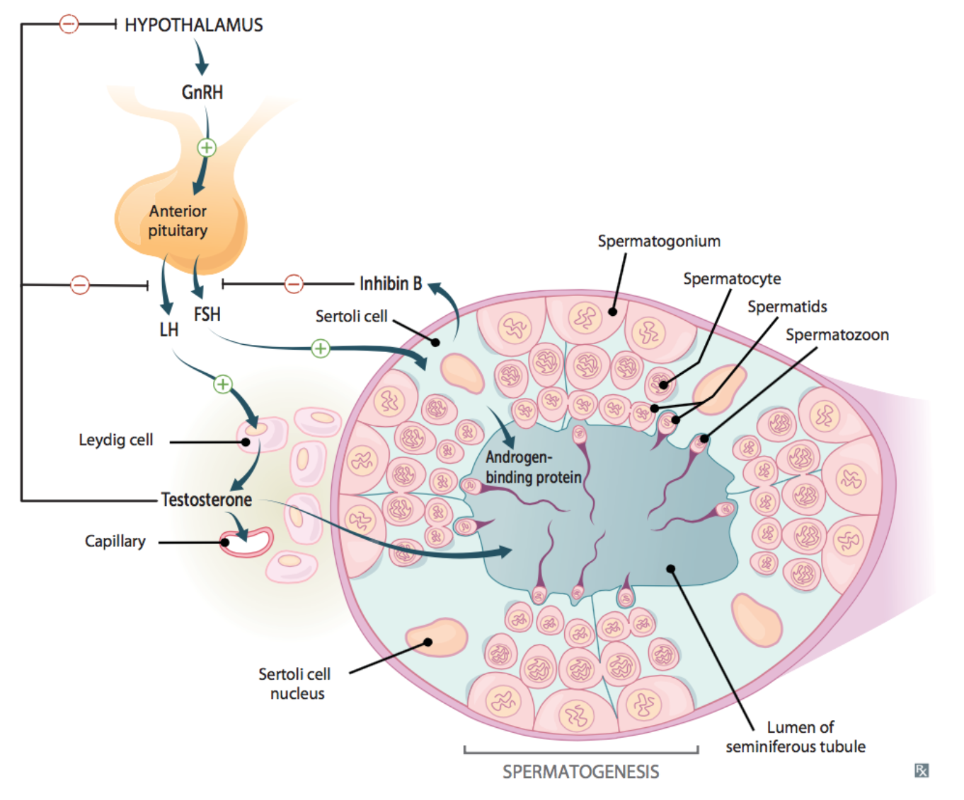
Le cell. del Sertoli sintetizzano Inibina B e Androgen-binding protein
Inibina B è una glicoproteina che agisce per:
via endocrina su cell gonadotrope inibisce il rilascio di FSH)
via paracrina su cell. Leydig (fattore di crescita)
ABP lega reversibilmente il testosterone e lo mantiene nel tubulo seminifero
Notes:
source
https://www.memorangapp.com/flashcards/148298/Step+1+Repro/

Slide 4
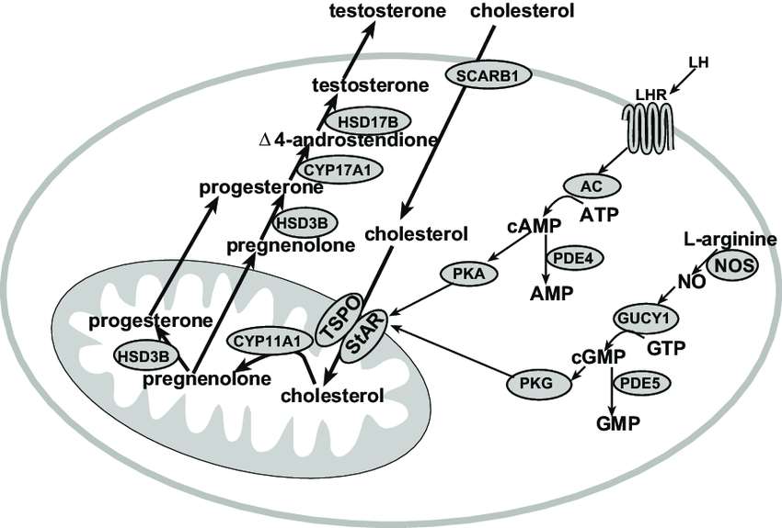
La steroidogenesi nelle cellule di Leydig
Notes:
source
AJP Endocrinology and Metabolism 305(2)
DOI: 10.1152/ajpendo.00100.2013
Fig. 1. Steroidogenesi testicolare-biosintesi del testosterone nelle cellule di Leydig.
Le cellule di Leydig, come altre cellule steroidogene, sintetizzano gli ormoni steroidei da un precursore comune, il colesterolo.
Il colesterolo entra nella cellula mediante Scavenger receptor class B member 1 (SCARB1), un recettore di membrana per diversi ligandi come fosfolipidi, estere di colesterolo, lipoproteine, fosfatidilserina e cellule apoptotiche.
TAPPE LIMITANTI
Il trasporto mitocondriale di colesterolo da fonti intracellulari è un processo limitante che richiede la presenza di uno specifico complesso di proteine ​​carrier trasporto, compresa la translocator protein (TSPO) e la “steroidogenic acute regulatory protein “(StAR).
Sulla membrana mitocondriale interna, il colesterolo viene convertito in pregnenolone dall'enzima di scissione della catena laterale del colesterolo, il citocromo P-450 (CYP11A1)
Il pregnenolone viene ulteriormente metabolizzato in progesterone dall’enzima mitocondriale / microsomiale “3-idrossisteroide deidrogenasi” (HSD3B).
Nelle cellule di Leydig, la maturazione del progesterone ad androstenedione è catalizzata da 17-idrossilasi / C17-20-liasi (CYP17A1) (51).
L’ androstenedione viene poi convertito a testosterone dall’enzima 17β-idrossisteroide dehydrogenasi.
La funzione steroidea delle cellule di Leydig è prevalentemente regolata da LH pituitaria o la sua controparte placentare gonadotropina corionica umana (hCG). LH / hCG attivazione del recettore porta alla stimolazione della ciclasi (AC), l'accumulo di cAMP e l'attivazione di cAMP-dipendente chinasi PKA. Sebbene steroidogenesi delle cellule di Leydig viene attivata principalmente attraverso / recettori LH hCG, la regolazione è di per sé un processo multicompartmental composto neurali e endocrino complesso, paracrina, e percorsi Autocrino includente cGMP. Le fosfodiesterasi (PDE) terminano la segnalazione cAMP / cGMP e hanno una funzione regolatoria nelle cellule di Leydig

Slide 5
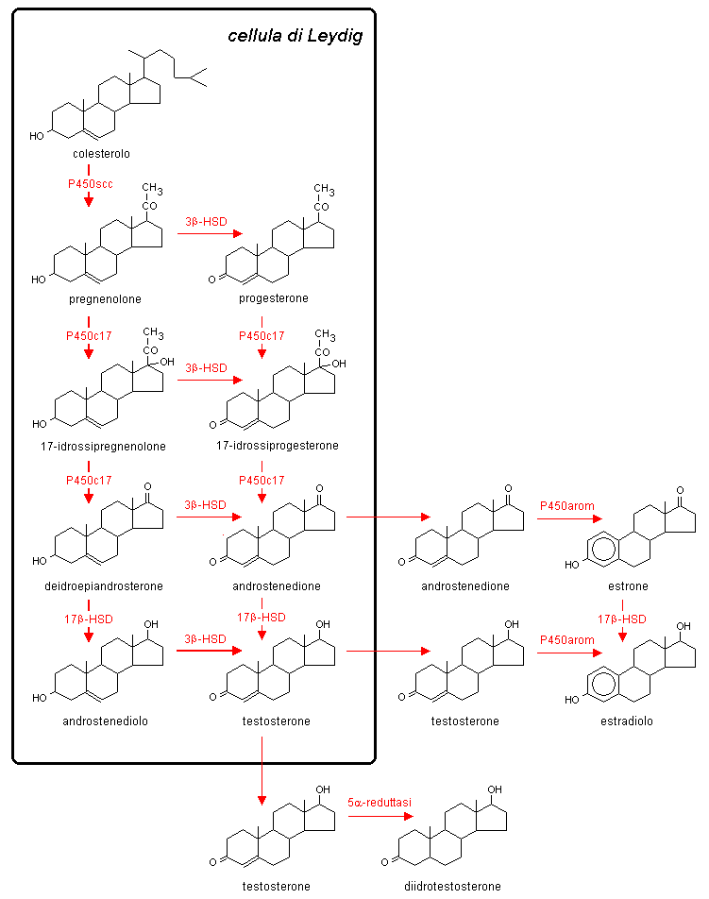
Accorciata la catena laterale alifatica in C17
Il pregnenolone può essere ossidato a livello del C3
Idrossilazione in posizione C17
Rimozione della catena acetilica in C17
Riduzione del carbonile in C17 a ossidrile
nei tessuti periferici, incluse le cell. Sertoli
Notes:
source
https://elearning.uniroma1.it/pluginfile.php/129558/mod_resource/content/3/undefined/Completo/a10/testo.HTM
Fig. 10.14. Biosintesi degli ormoni sessuali maschili. La figura mostra le vie di sintesi del testosterone nelle cellule di Leydig. La sintesi del testosterone attraverso la via che passa per il pregnenolone, il deidroepiandrosterone e l’androstenediolo (in grossetto), nella specie umana, preferita rispetto alla via che passa per il progesterone e l’androstenedione. Il testosterone e il suo metabolita, diidrotestosterone, possono esercitare i loro effetti biologici direttamente, mediante il legame ai recettori periferici per gli androgeni, o indirettamente dopo aromatizzazione del testosterone a estradiolo, mediante il legame ai recettori periferici per gli estrogeni. P450scc: enzima di scissione della catena laterale del colesterolo; P450c17: 17α-idrossilasi / 17,20 liasi; P450arom: aromatasi; 3β-HSD: 3β-idrossisteroide deidrogenasi / Δ5-4 isomerasi; 17β-HSD: 17β-idrossisteroide deidrogenasi; 5α-reduttasi: 5α-reduttasi.

Slide 6
Le due vie di segnalazione del testosterone
via genomica, lenta
via non-genomica, rapida
segue

Slide 7
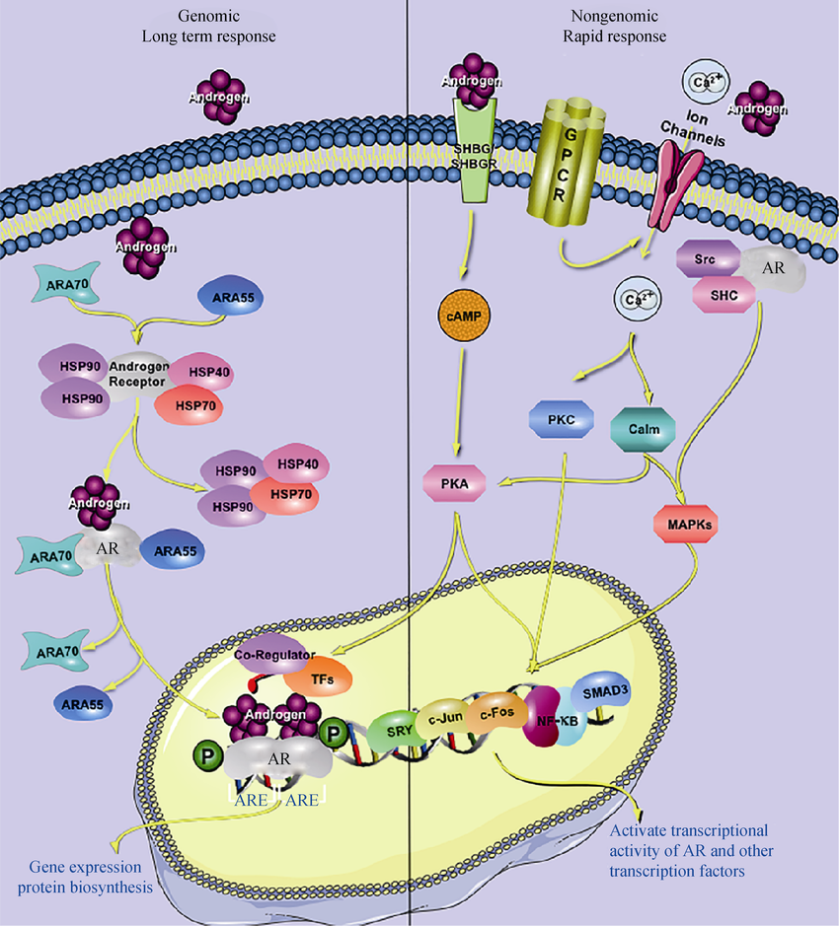
Notes:
source
Journal of Geriatric Cardiology 13(2):183-196
DOI: 10.11909/j.issn.1671-5411.2016.02.003
Le vie del segnale androgeno.
Gli androgeni steroidei, testosterone e DHT, mediano i loro effetti biologici principalmente attraverso la via genomica legandosi all'AR (androgen receptor) e traslocazione nel nucleo, facilitando così la capacità dell'AR di legarsi al suo elemento di risposta “cognata” e reclutando i coregolatori per regolare l'espressione del geni bersaglio (lato sinistro).
La stimolazione non genomica delle cascate del secondo messaggero da parte degli androgeni esercita effetti biologici attraverso la modulazione dell'attività trascrizionale di AR o altri fattori di trascrizione (lato destro). AR: recettore degli androgeni; ARA: attivatore del recettore degli androgeni; ARE: elemento di risposta agli androgeni; cAMP: adenosina monofosfato ciclico; DHT: diidrotestosterone; GPCR: recettore accoppiato alle proteine G; HSP: proteina da shock termico; MAPK: chinasi proteiche attivate dal mitogeno; PKA: protein chinasi A; PKC: protein chinasi C; SHBG: globulina legante gli ormoni steroidei; SHBGR: recettore di SHBG; Src: tirosina chinasi C; SHC: Src Src homology 2 domain-containing.

Slide 8
Le azioni del testosterone
segue

Slide 9
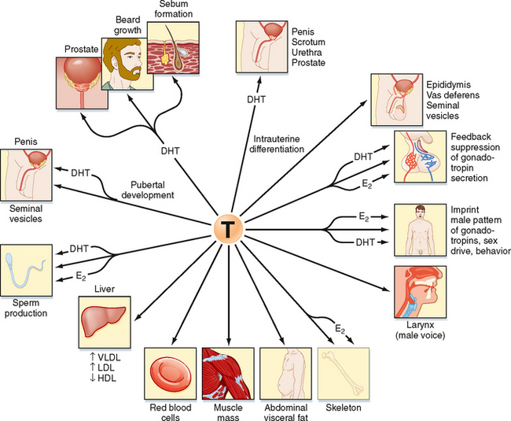
Notes:
source
https://basicmedicalkey.com/the-male-and-female-reproductive-systems/
Spectrum of effects of testosterone (T). Note that some effects result from the action of testosterone itself, whereas others are mediated by dihydrotestosterone (DHT) and estradiol (E2) after they are produced from testosterone. VLDL, LDL, HDL, very-low-density, low-density, and high-density lipoproteins, respectively.

Slide 10
L’asse ipotalamo-ipofisi-ovaio
Notes:
source
https://www.majordifferences.com/2014/04/difference-between-fsh-and-lh.html#.XabpLecza3U

Slide 11
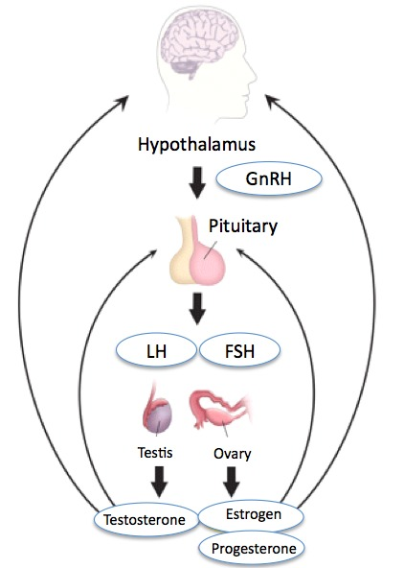
L’azione degli ormoni gonadotropi nella femmina
L’ovaio produce DUE ormoni sessuali steroidei

Slide 12
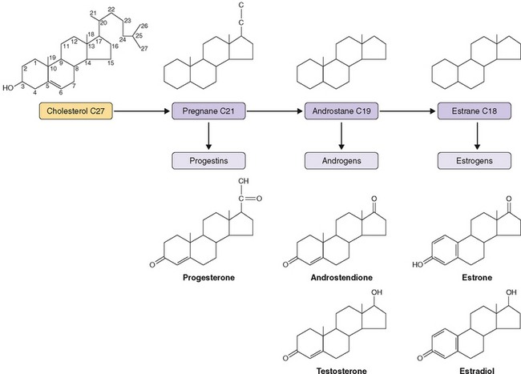
Le tre classi di ormoni ovarici
Progestinici C21
Androgeni C19
Estrogeni C18
Notes:
source
https://clinicalgate.com/ovarian-hormones-structure-biosynthesis-function-mechanism-of-action-and-laboratory-diagnosis/
Strutture di colesterolo (27 carboni) e delle tre principali classi di steroidi ovarici: progestinici (21 carboni), androgeni (19 carboni) ed estrogeni (18 carboni).

Slide 13
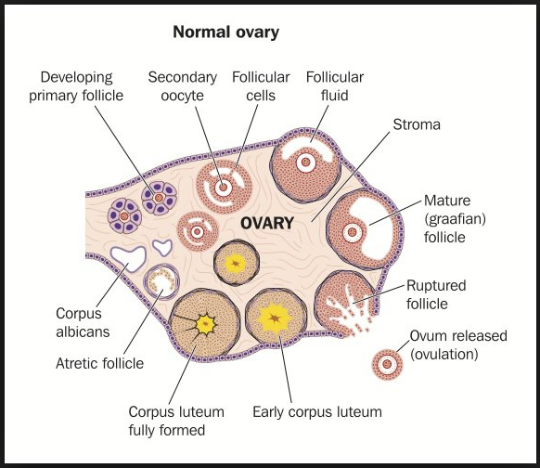
L’ovaio e la oogenesi
Fasi
mestruale
follicolare
ovulatoria
luteinica
Notes:
source
http://physiologyplus.com/describe-the-events-of-the-follicular-phases-of-ovarian-cycle/

Slide 14
La steroidogenesi nell’ovaio
Teoria delle
due cellule-due gonadotropine
fase follicolare

Slide 15
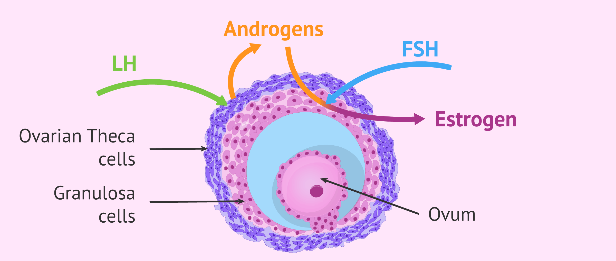
La steroidogenesi ovarica avviene in due tipi cellulari, regolati separatamente da LH e FSH
LH agisce sulle cellule della teca ovarica:
attiva da conversione di colesterolo in androgeni.
FSH agisce sulle cellule della granulosa ovarica:
attiva la conversione degli androgeni in estrogeni.

Slide 16
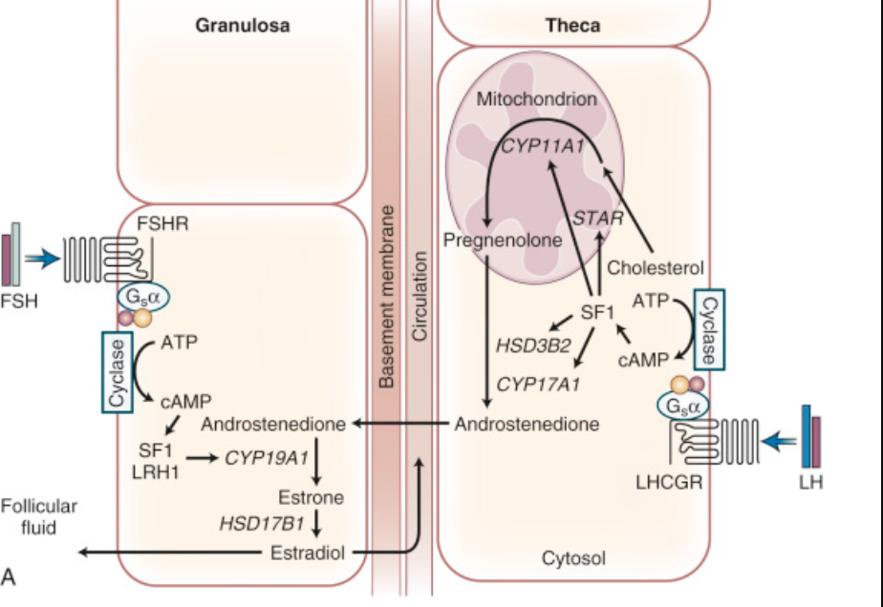
Steroidogenesi in fase follicolare
Notes:
source
https://www.sciencedirect.com/topics/agricultural-and-biological-sciences/theca
Il follicolo preovulatorio produce estradiolo attraverso un'interazione paracrina tra cellule di theca e granulosa.
In risposta alla stimolazione con la gonadotropina LH, inizia la trascrizione di una serie di geni steroidogenici nelle cellule theca.
Poiché le cellule di granulosa non hanno una connessione diretta con la circolazione, l’androstenedione, androgeno substrato dell’enzima CYP19A1 (aromatasi), diffonde dalle cellule della teca nelle cellule di granulosa.
Due passaggi fondamentali nella formazione dell'estradiolo sono l'ingresso del colesterolo nei mitocondri facilitato dalla proteina regolatoria acuta steroidogenica (STAR) nelle cellule theca e la conversione dell'androstenedione in estrone catalizzato dall’aromatasi (CYP19A1) nelle cellule granulosa.

Slide 17
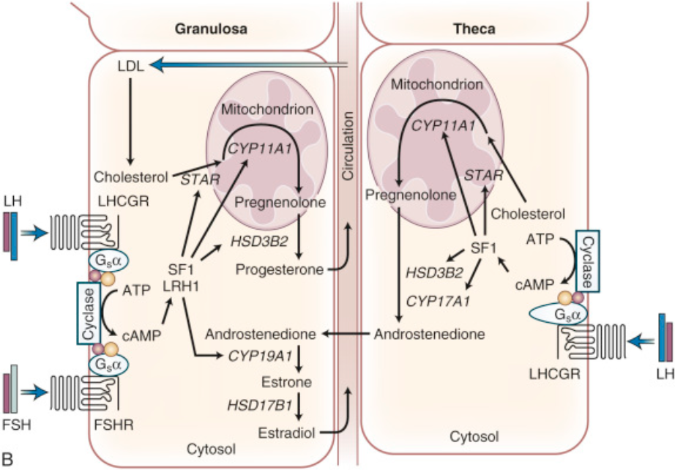
Steroidogenesi in fase luteinica
Le cellule luteiniche esprimono il recettore per LH
Notes:
source
https://www.sciencedirect.com/topics/agricultural-and-biological-sciences/theca
Nella cellula luteinica sono espressi recettori per FSH e LH (espressi sotto l’effetto del FSH), la cui attivazione aumenta l’espressione di STAR, per il trasporto di colesterolo nei mitocondri, dove ora può avvenire la conversione di colesterolo in progesterone.
L'androstenedione prodotto nelle cellule della teca-luteina funge da substrato per l'estrone, che viene ulteriormente convertito in estradiolo nelle cellule di granulosa-luteina
ATP, adenosina trifosfato; cAMP, adenosina monofosfato ciclico; FSHR, recettore per FSH; HSD, hydroxysteroid dehydrogenase; LHCGR, recettore LH.

Slide 18
Il ciclo ovarico

Slide 19
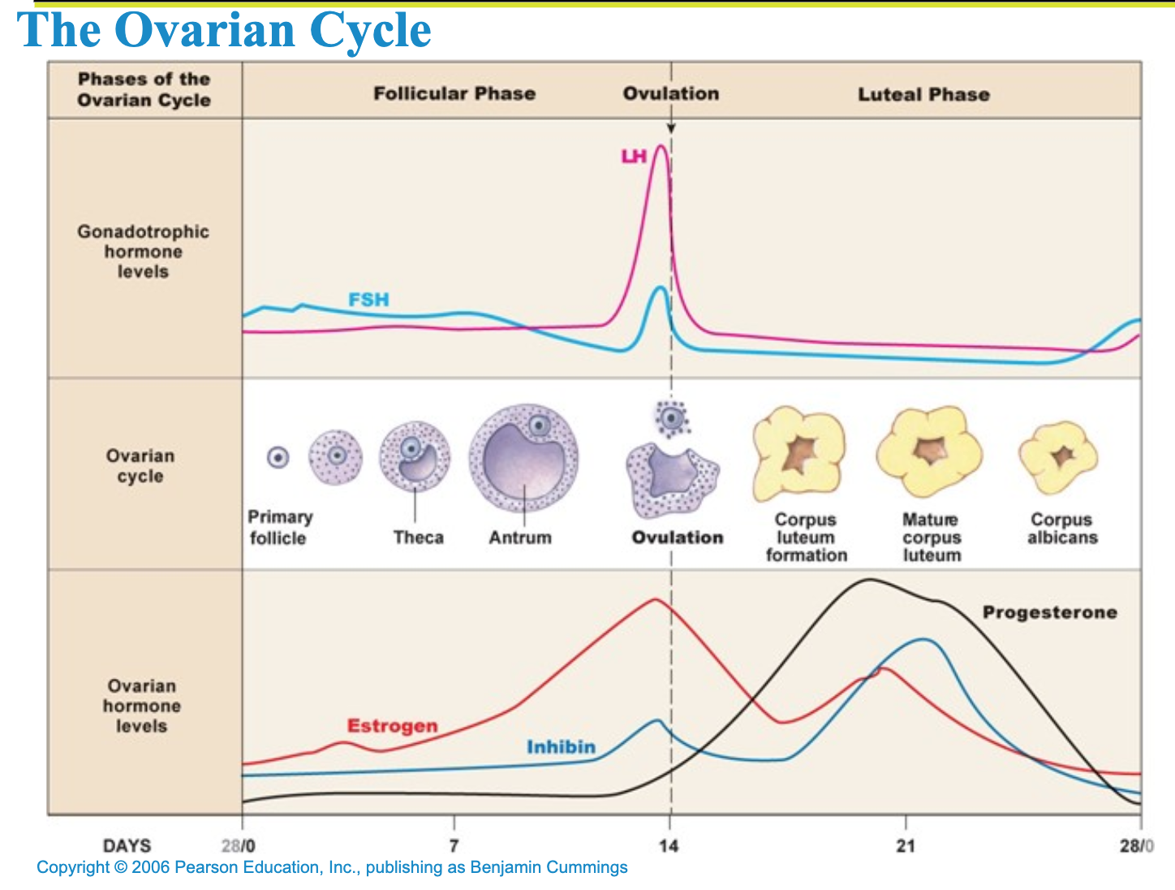
Notes:
source
https://slideplayer.com/slide/9697324/

Slide 20
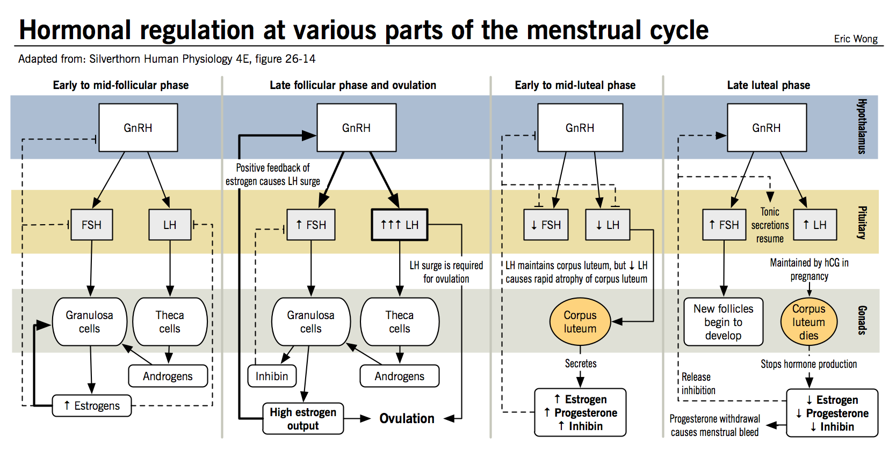
Asse Ipotalamo-Ipofisi-Ovario nelle fasi del ciclo ovarico
Notes:
source
http://www.pathophys.org/sexhormones/
Asse Ipotalamo-Ipofisi-Ovario e feedback ormonale
La regolazione ormonale nelle femmine è più complicata rispetto ai maschi perché gli effetti di feedback di diversi ormoni variano con lo stadio del ciclo mestruale.
Come nei maschi, il GnRH rilasciato dall'ipotalamo provoca il rilascio di LH e FSH nell'ipofisi anteriore
Il feedback delle cellule della teca avviene attraverso il rilascio di progestinici, mentre il feedback delle cellule di granulosa avviene attraverso il rilascio di inibina ed estradiolo; progesterone ed estradiolo vengono rilasciati anche dal corpo luteo nella fase post-ovulatoria del ciclo mestruale.
Inibina agisce sempre per inibire il rilascio di FSH dall'ipofisi anteriore.
L'estradiolo e il progesterone possono avere attività stimolanti o inibitorie, a seconda dello stadio del ciclo mestruale:
Fase di crescita follicolare:
il follicolo in crescita sotto effetto di FSH e LH inizia a rilasciare estrogeni in quantità crescente, il che ha un lieve effetto inibitorio sul rilascio di LH e FSH.
Impulso preovulatorio:
LH e FSH aumentano improvvisamente in preparazione all'ovulazione; non è chiaro esattamente come ciò avvenga, ma si ritiene che il passaggio dall'inibizione alla stimolazione sia il risultato di ulteriori aumenti della produzione di estradiolo o la conseguenza della nuova secrezione follicolare di progesterone.
Fase postovulatoria:
Grandi quantità di progesterone ed estrogeni vengono rilasciati dal corpo luteo e inibiscono il rilascio di LH e FSH.
Fase luteale tardiva:
I livelli di FSH e LH iniziano ad aumentare in risposta alla regressione del corpo luteo e ad una diminuzione di estrogeni e progesterone, portando al reclutamento di un nuovo follicolo.

Slide 21
Le due vie di segnalazione degli estrogeni
via genomica, lenta
via non-genomica, rapida
segue

Slide 22
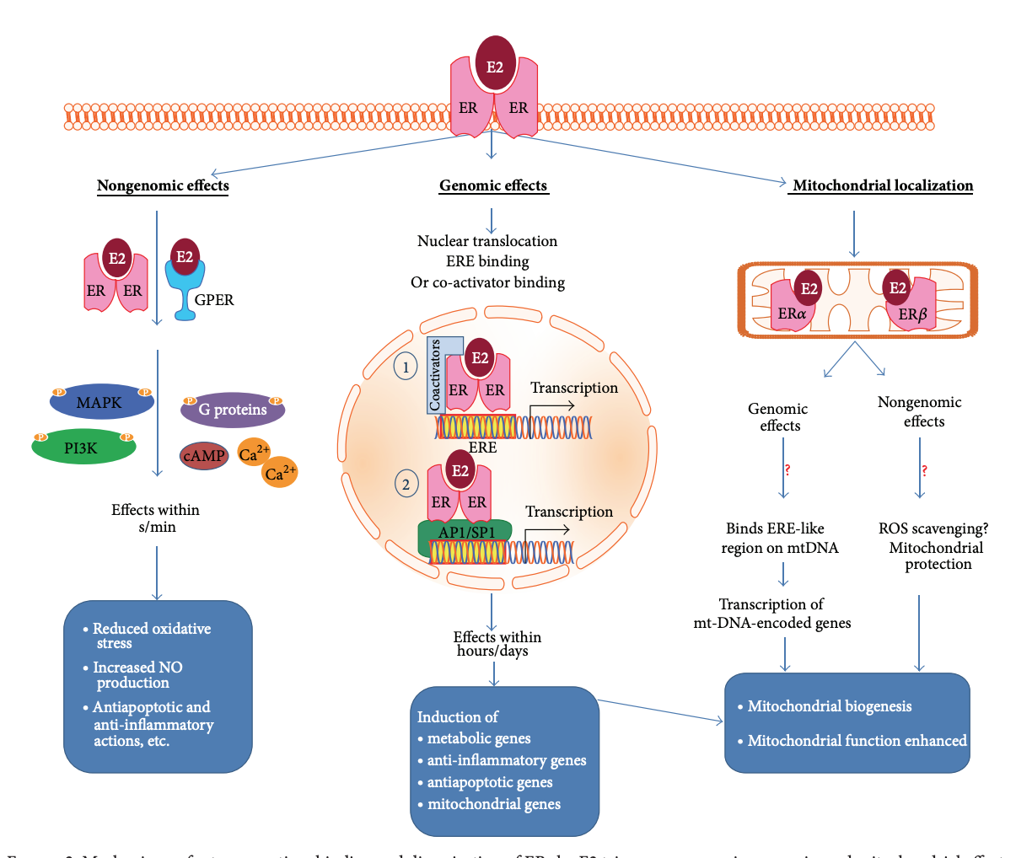
veloci (min) lenti (ore)
Notes:
source
doi:10.1155/2015/916585
Meccanismi di azione degli estrogeni: il legame e dimerizzazione di del recettore degli estrogeni (ER) indotti da estradiolo (E2) innescano effetti non genomici, genomici e mitocondriali.
Gli effetti nongenomici possono essere mediati da E2-ER o da E2 legati a G protein-coupled E2 receptor 1 (GPER) attivando molecole di segnalazione come MAPK, PI3K, proteine G e altro per suscitare azioni immediate.
Gli effetti genomici sono mediati dalla traslocazione nucleare del complesso E2-ER e (1) legame diretto con elementi di risposta agli estrogeni (ERE) insieme a coattivatori per formare un complesso di trascrizione o (2) legame a coattivatori trascrizionali per indurre indirettamente la trascrizione genica.
Gli ER possono anche localizzarsi nei mitocondri per indurre azioni potenzialmente genomiche e non genomiche, i cui meccanismi non sono ben compresi.

Slide 23
Le azioni degli estrogeni
segue

Slide 24
Azioni degli estrogeni sull’apparato riproduttivo femminile
Responsabile durante la pubertà per lo sviluppo delle caratteristiche sessuali secondarie femminili
Requisito per lo sviluppo della mammella
Maturazione e mantenimento dell'utero, delle tube di Falloppio, della cervice e della vagina
Responsabile della proliferazione e dello sviluppo delle cellule di granulosa ovarica
Mantenimento della gravidanza
Abbassamento della soglia uterina per stimoli contrattili
Stimolazione della secrezione di prolattina
Up-regolazione dei recettori degli estrogeni, progesterone e LH
Effetti di feedback negativi e positivi sulla secrezione di FSH e LH
Notes:
source
https://doctorlib.info/physiology/physiology-2/93.html

Slide 25
Le azioni non genitali degli estrogeni
segue

Slide 26
Notes:
source
10.1016/j.mce.2015.05.020

Slide 27
Le vie di segnalazione del progesterone
via genomica, lenta
via non-genomica, rapida
segue

Slide 28
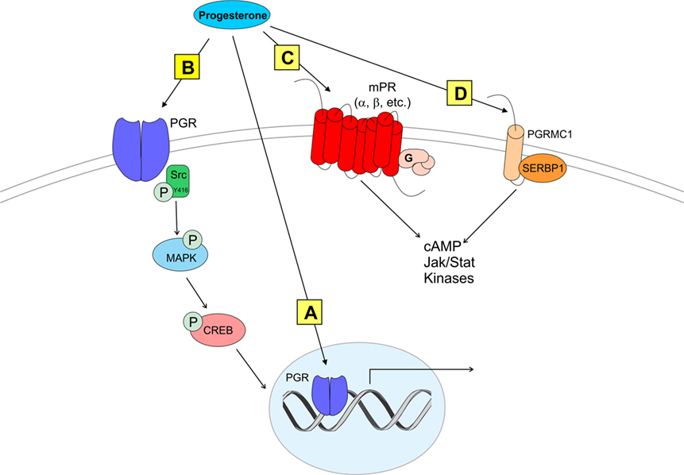
Notes:
source
https://www.frontiersin.org/articles/10.3389/fendo.2017.00165/full
Figura 1. Modalità di segnalazione del progesterone nel roditore.
Via genomica. Il recettore del progesterone classico (PGR) può mediare la segnalazione del progesterone in modo classico (A), legandosi agli elementi di risposta al progesterone del DNA.
Il PGR può anche essere espresso sulla membrana plasmatica (B), dove può attivare rapide cascate di segnalazione intracellulare che coinvolgono chinasi come Src.
Altri meccanismi sono in fase di caratterizzazione (B e C)

Slide 29
Azioni del progesterone sull’apparato riproduttivo femminile
Mantenimento dell'attività secretoria dell'utero durante la fase luteale
Mantenimento della gravidanza
Sviluppo della mammella
Effetti di feedback negativo sulla secrezione di FSH e LH (no ovulazione)
Aumentare la soglia uterina per stimoli contrattili durante la gravidanza
Notes:
source
https://doctorlib.info/physiology/physiology-2/93.html

Slide 30
Fine degli ormoni sessuali
Inizio degli ormoni steroidei surrenalici

Slide 31
Il cortisolo ormone corticosteroideo / glucocorticoide
Il cortisolo è il ormone steroideo endogeno primario nell'uomo.
Il suo precursore è il colesterolo
È sintetizzato nella corteccia surrenale
è un omone corticosteroideo
Esercita diversi effetti fisiologici:
regolazione del metabolismo del glucosio→ glucorticoide
risposta allo stress
alcuni aspetti della funzione del sistema nervoso centrale
regolazione dell'immunità.

Slide 32
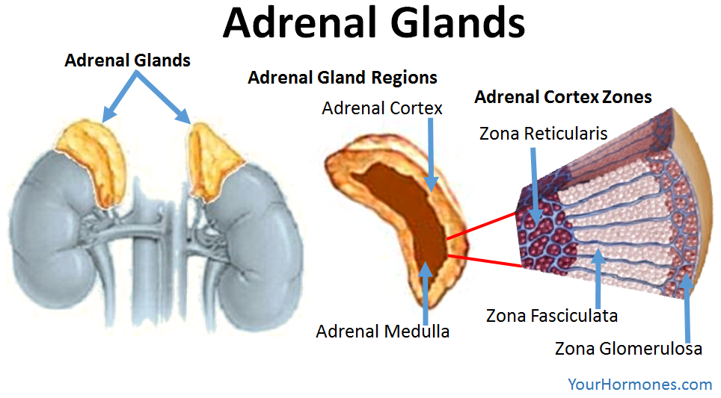
La ghiandola surrenale
Notes:
La ghiandola surrenale si divide in due zone, visibili macroscopicamente: corteccia e midollare
La corteccia si divide in tre zone, visibili al microscopio: zona glomerulosa (esterna), zona fascicolata (centrale), zona reticolare (interna).

Slide 33
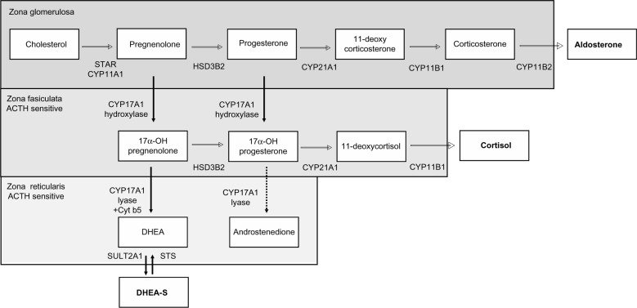
La corticale del surrene sintetizza gli ormoni steroidei
Notes:
source
DOI: 10.2147/CMAR.S39318
La sintesi di steroidi nella ghiandola surrenale avviene in tre zone, ciascuna con un complemento specifico di enzimi che determinano gli steroidi prodotti.
La zona glomerulosa contiene gli enzimi necessari per produrre l'aldosterone.
La zona fascicolata e la reticolare esprimono inoltre il CYP17A.
L'attività idrossilasica del CYP17A è attiva nella zona fascicolata con conseguente produzione di cortisolo.
Tuttavia, l'attività liasica del CYP17A richiede il coregolatore del citocromo b5 che è presente solo nella zona reticolare. Ciò determina una produzione efficiente di DHEA che viene quindi solfatata in DHEA-S.
Il progesterone 17α-OH è un substrato relativamente scarso per la liasi di CYP17A (freccia tratteggiata), e quindi androstenedione si forma a livelli più bassi.
La zona fascioulata e la zona reticolare sono sensibili alla stimolazione dell’ACTH, che si verifica quando la produzione di cortisolo viene soppressa dall'inibizione del CYP17A.
Abbreviazioni: 17α-OH, 17α-idrossi; ACTH, ormone adrenocorticotropo; CYP11A, citocromo P450 11α-idrossilasi; CYP11B, citocromo P450 11β-idrossilasi; CYP17A, 17α-idrossilasi / 17,20 liasi / 17,20 desmolasi; CYP21A, citocromo P450 21α-idrossilasi; Cyt b5, citocromo b5; DHEA, deidroepiandrosterone; DHEA-S, deidroepiandrosterone-solfato; HSD3B, 3-β-idrossisteroide deidrogenasi; STAR, proteina regolatrice acuta steroidogenica.

Slide 34
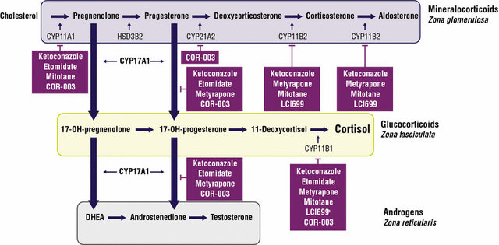
A cosa serve conoscere (capire) le diverse tappe della steroidogenesi?
Gli enzimi sono bersaglio di diversi farmaci
Notes:
source
DOI: 10.1007/s11102-016-0742-1

Slide 35
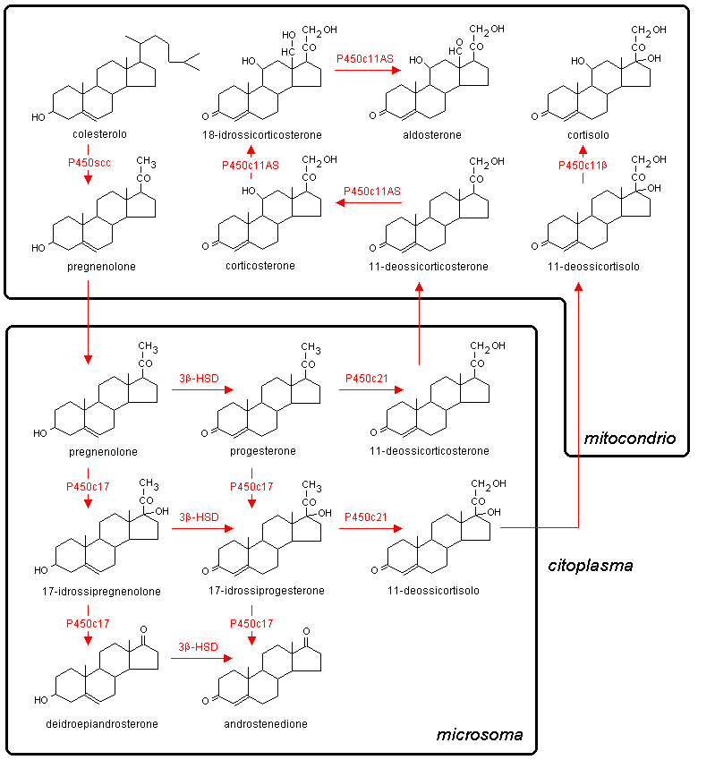
La steroidogenesi surrenalica (senza distinzione zonale)
Notes:
source
https://elearning.uniroma1.it/pluginfile.php/129558/mod_resource/content/3/undefined/Completo/a10/testo.HTM
Fig. 10.7. Biosintesi degli steroidi corticosurrenali. La figura riunisce in un unico schema reazioni che in realtà avvengono in zone della corteccia surrenale anatomicamente e funzionalmente distinte (si vedano i testi). P450scc: enzima di scissione della catena laterale del colesterolo; P450c17: 17α-idrossilasi / 17,20 liasi; P450c21: 21-idrossilasi; P450c11β: 11β-idrossilasi; P450c11AS: aldosterone sintetasi; 3β-HSD: 3β-idrossisteroide deidrogenasi / Δ5-4 isomerasi.

Slide 36
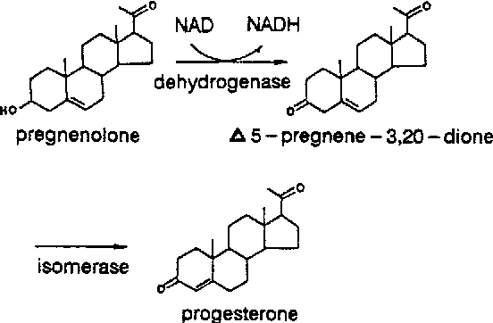
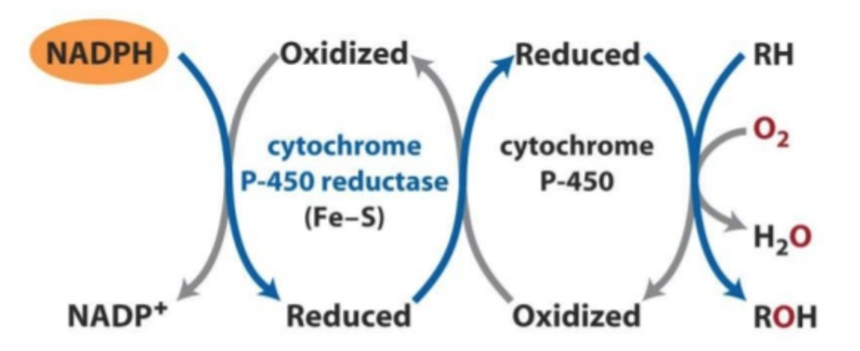
Gli enzimi della steroidogenesi
Una sola DH NAD-dipendente (3-beta idrossisteroide DH)
Diverse idrossilasi a funzione mista (P450, CYP)

Slide 37
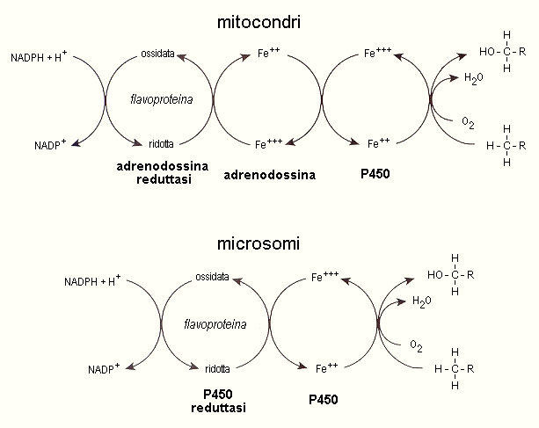
Le ossidasi a funzione mista coinvolte nella steroidogenesi trasportano e⁻ dall’NADPH all’accettore finale
Notes:
source
https://elearning.uniroma1.it/pluginfile.php/129558/mod_resource/content/3/undefined/Completo/a10/testo.HTM

Slide 38
Il controllo del rilascio di cortisolo
L’asse ipotalamo-ipofisi-surrene

Slide 39
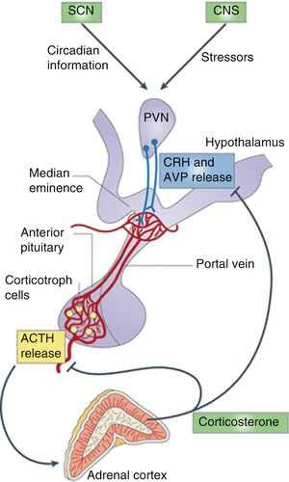
L’asse ipotalamo-ipofisi-surrene
L'ipotalamo riceve:
input circadiani dal nucleo soprachiasmatico (SCN)
input di stress dal sistema limbico e dal tronco encefalico.
PVN, Nucleo paraventricolare
CRH ormone di rilascio di corticotropina
AVP, arginina vasopressina
Notes:
source
https://www.ncbi.nlm.nih.gov/books/NBK453178/

Slide 40
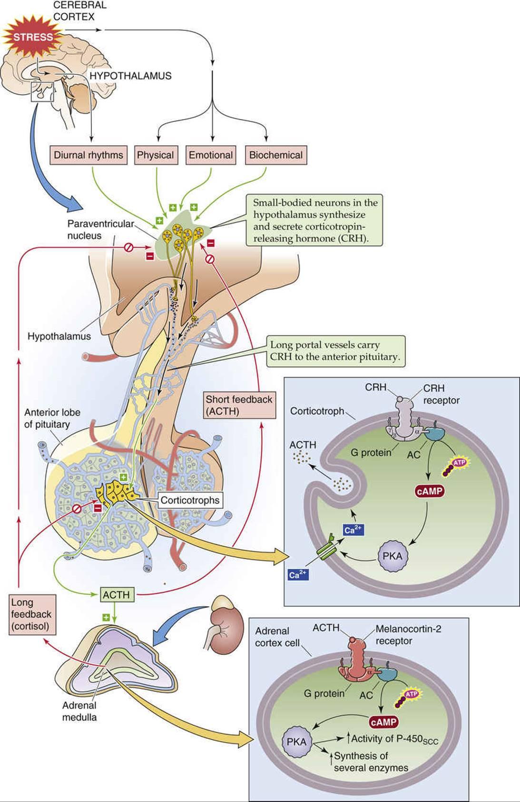
Notes:
source
https://doctorlib.info/physiology/medical/276.html
FIGURA 50-3 Asse ipotalamo-ipofisi-adrenocorticale.
I neuroni nel nucleo paraventricolare dell'ipotalamo secernono il (corticotropin relasing hormone) CRH, un peptide di 41 aminoacidi che raggiunge le cellule corticotrofe nell'ipofisi anteriore attraverso le lunghe vene portale. CRH si lega a un recettore accoppiato alle proteine G (GPCR) sulla membrana corticotrofica, attivando la via delll'adenilato ciclasi (AC) –cAMP – PKA. L'attivazione dei canali Ca2⁺ di tipo L provoca un aumento di [Ca2⁺] i che porta rapidamente al rilascio di ACTH preformato. Il CRH aumenta anche la trascrizione genica e la sintesi del precursore di ACTH, la pro-opiomelanocortina (POMC). Dopo il suo rilascio da parte delle cellule corticotrofe, l'ACTH si lega ai recettori della melanocortina-2 sulle membrane cellulari in tutti e tre gli strati della corteccia surrenale. Questo recettore innesca la via AC-cAMP-PKA, attivando rapidamente la conversione del colesterolo in pregnenolone e aumentando più lentamente la sintesi di diverse proteine ​​necessarie per la sintesi del cortisolo. La corteccia cerebrale può stimolare i neuroni ipotalamici ad aumentare la loro secrezione di CRH. Il cortisolo esercita un feedback negativo a livello sia dell'ipofisi che dell'ipotalamo. Inoltre, l'ACTH prodotto dalle cellule corticotrofe controlla per feed-back negativo i neuroni ipotalamici in un ”controllo breve".

Slide 41
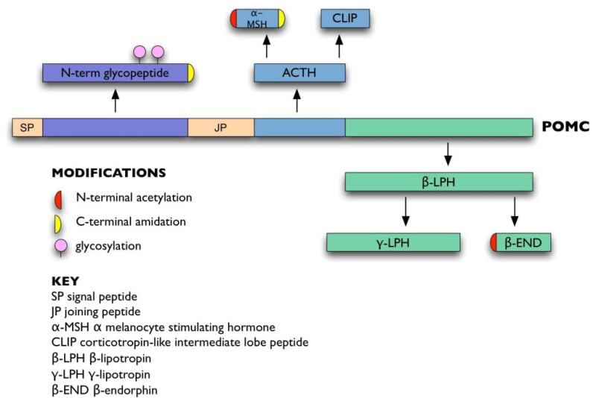
L’ACTH deriva da un precursore polipetidico di 266 amminoacidi, la pro-opiomelanocortina (POMC)
Notes:
source

Slide 42
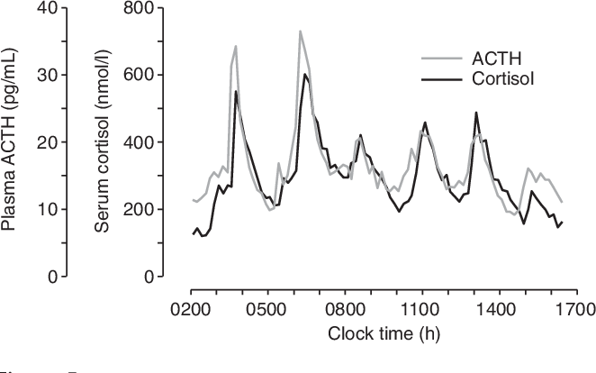
Il rilascio di ACTH è pulsatile
Notes:
source
DOI:10.1002/cphy.c140003

Slide 43
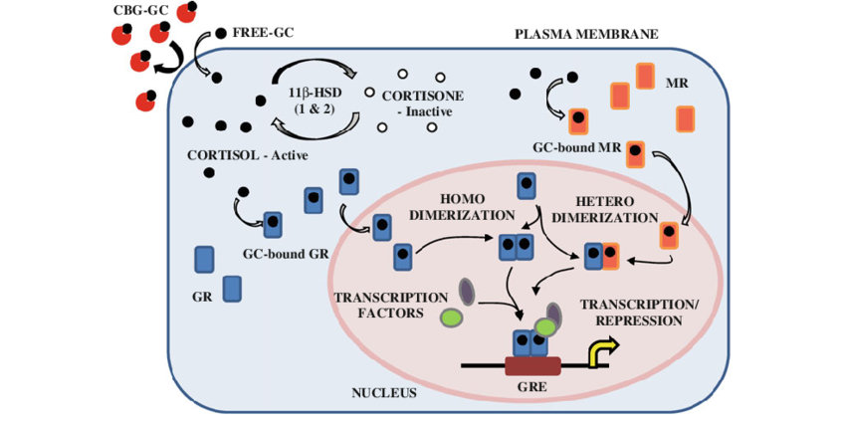
Trasporto del cortisolo alle cellule bersaglio e meccanismo di azione
Notes:
source
DOI: 10.1007/s00442-011-1943-y
Fig. 3 Schema del trasporto del glucocorticoide (GC cortisolo o corticosterone, a seconda della specie) all'interno della cellula e meccanismo d’azione degli effetti genomici.
Al di fuori della cellula, la maggior parte del GC è legata dalla globulina legante i corticosteroidi (CBG), con solo il 5-10% libero e biologicamente attivo. Il GC libero viene trasportato attraverso la membrana cellulare e complessato ai recettori citosolici. Tutte le cellule hanno i recettori per i glucocorticoidi (GR). Inoltre, nel centro di regolazione dell'asse di stress superiore dell'ippocampo e del giro dentato, ci sono anche recettori mineralcorticoidi (MR). Il complesso GR (o MR) ora attivato trasloca nel nucleo dove si dimerizza con un altro recettore steroideo. Questo dimero si lega agli elementi di risposta ai glucocorticoidi (GRE) per modulare l'espressione genica, spesso attraverso l'associazione con vari co-attivatori o co-repressori. Pertanto, può essere attivato e represso. Nel citosol, il cortisolo libero può anche essere convertito in cortisone (che è inerte), tramite la deidrogenasi 11b-idrossisteroidale (11b-HSD) (il corticosterone libero viene convertito in 11-beta-deidrocorticosterone dallo stesso enzima). Questa reazione può proteggere i tessuti e gli organi (ad es. reni) dall'attivazione di GR e RM.

Slide 44
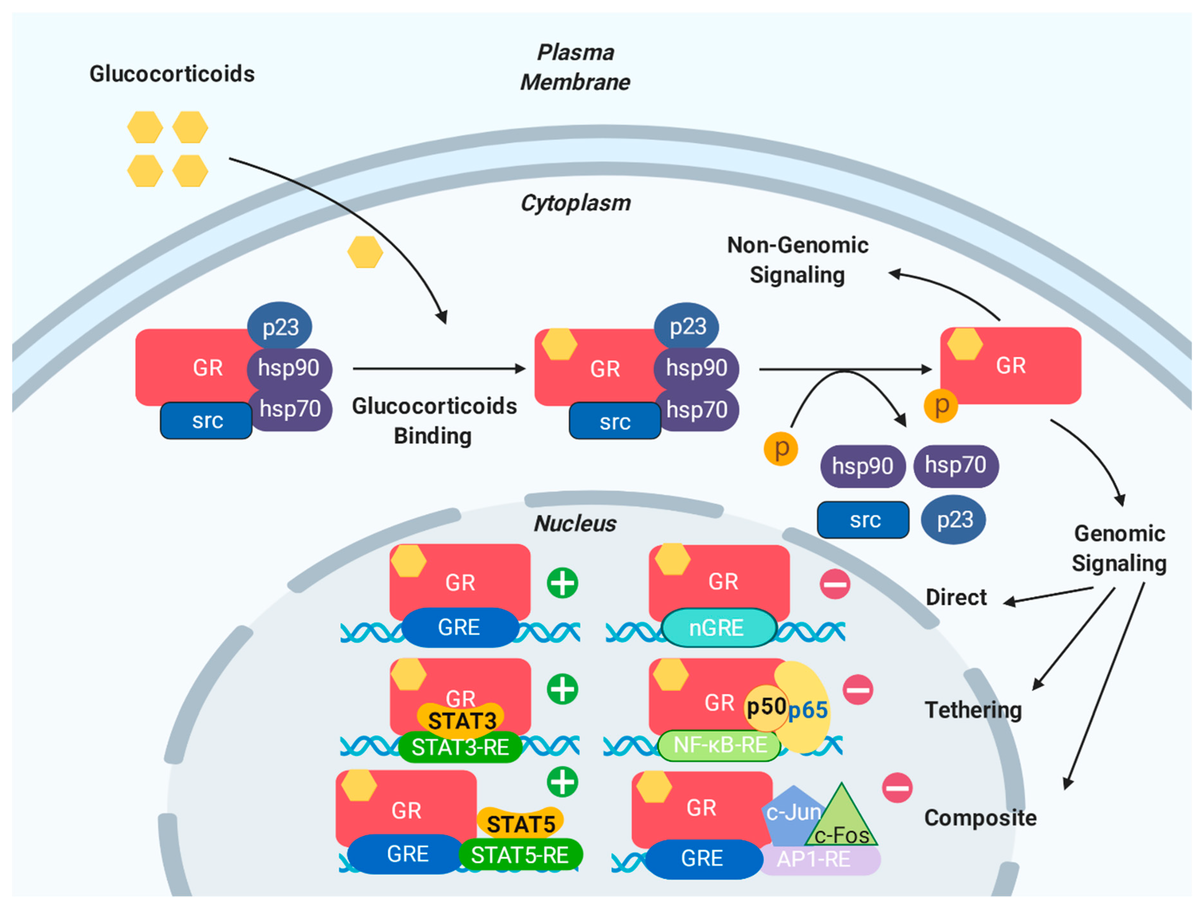
I glucocorticoidi si legano al GR tramite vie di segnalazione genomiche & non genomiche
Una volta all'interno del nucleo, GR può funzionare in tre modi, ognuno dei quali può attivare o reprimere l'espressione genica.

Slide 45
Fine
Da fare:
azioni biologiche del cortisolo
Aldosterone

